Slide 1
Teknisk retning for NAV 2020
Audun Fauchald Strand
Truls Jørgensen

Slide 2
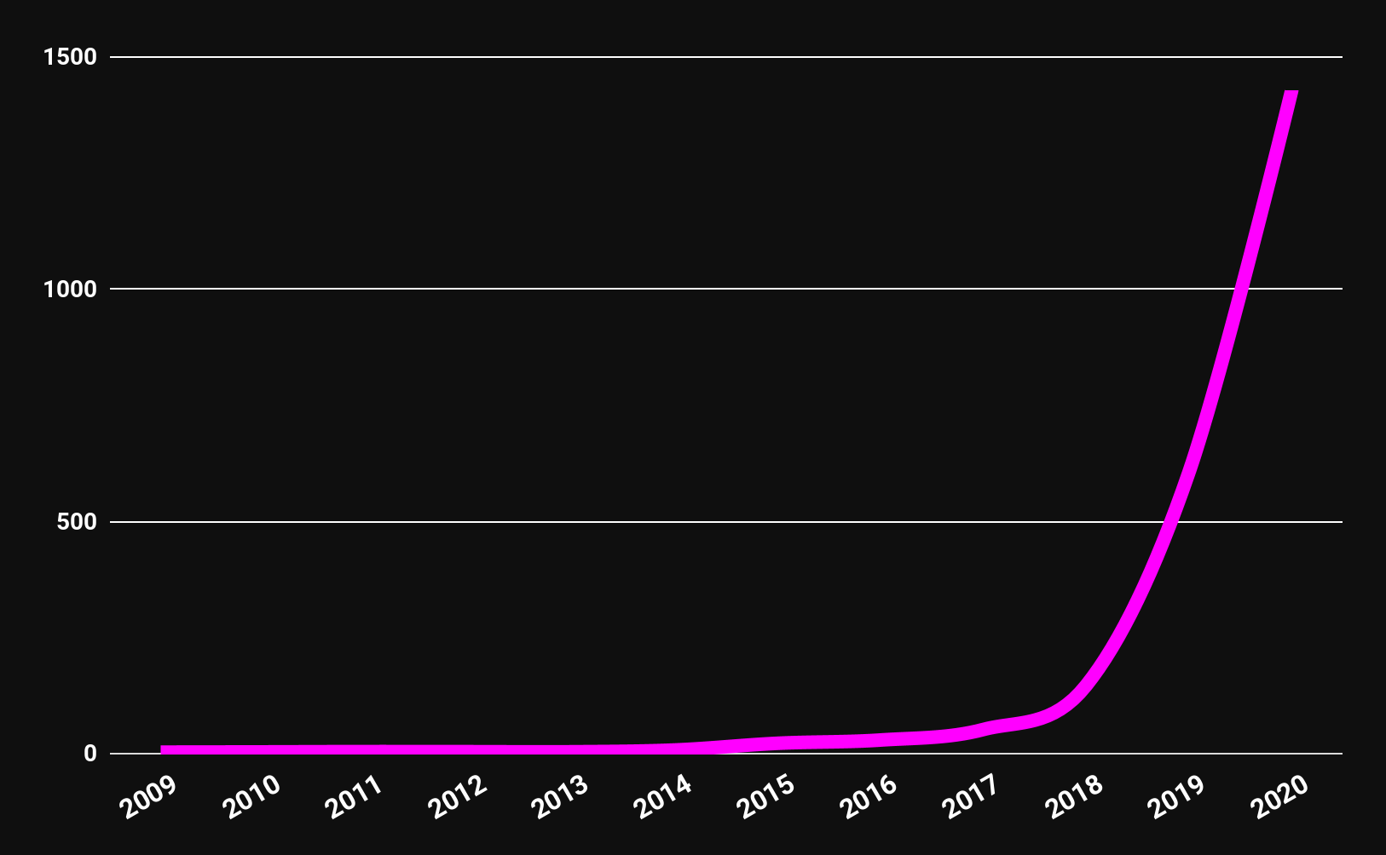
Gjennomsnittlig antall prodsettinger pr uke

Slide 3
Mandat
Oppdrag: Sette teknisk retning for NAV
Oppdragsgiver: IT-direktør
Forankret i teknisk ledergruppe

Slide 4
Plan
Presentere for alle team
Diskusjon om hvordan dette treffer team
Sette opp tiltak for hvert enkelt team
Lage opplæringsmateriale for de forskjellige temaene
Sende ekspertkompetanse inn i team for å hjelpe dem å komme i gang med tiltak

Slide 5
Forklaring
Hver del har et sett med piler, hvor hver pil indikerer en retning fra venstre mot høyre. Det er stor spredning i teamene i NAV, både med hensyn til eierskap og endringsevnen til systemene de eier.
Løsningene våre har forskjellige utgangspunkt, og forskjellig gjennomføringskraft, men alle bør jobbe seg mot høyre.
Fra
Til

Slide 6
Data
Dele data via API
Publisere data som strømmer,
(asynkron kommunikasjon mellom områder)
Integrere direkte
Dele hendelser om det som har skjedd
Manglende brukerinnsikt
Kontinuerlig måling i sanntid
Sentralisert analyse
Analyse i produktområdene
Vanskelig tilgjengelig data
Datakatalog
Eksponere datamodeller vi ikke eier
Anti corruption layer

Slide 7
Kultur
Sentral styring av godkjente teknologier
Teknologiradar
10x developers
Parprogrammering
Lukket kildekode
Code in the open
Ryggen fri
Kontinuerlig læring
Rapportering av ferdiggrad
Målinger av endringsevne og kvalitet
Ad hoc UU
Integrert og brukertestet UU

Slide 8
Teknikker
Feature Branch
Trunk Based Development
Sentralisert applikasjonsdrift
DevOps
Varig tilgang til produksjon
Tidsbegrenset tilgang til produksjon
On Premise
Cloud Native
Skallsikring
Zero Trust
Sentralisert sikkerhet
Distribuert, innebygd sikkerhet, security champions pr team

Slide 9
Ut av legacy
Systemsentrisk applikasjonsarkitektur
Sosioteknisk applikasjonsarkitektur
Entitetsapplikasjoner
Team-sized applikasjoner
Sentraliserte databaser
Flere, mindre databaser
Store, kompliserte frontends
Flere, enkle frontends
Delte testmiljøer med skarpe data
Teste isolert med syntetiske testdata
Infotrygd og Arena
Produktområder

Slide 10
?
@audunstrand
@trulsjor

Slide 11
www.menti.com
-

Slide 12
Referanser
https://trunkbaseddevelopment.com/
https://martinfowler.com/articles/data-monolith-to-mesh.html

